Slide 1
LEE ATENTAMENTE LAS INSTRUCCIONES:
Anda a la siguiente diapositiva.

Slide 2
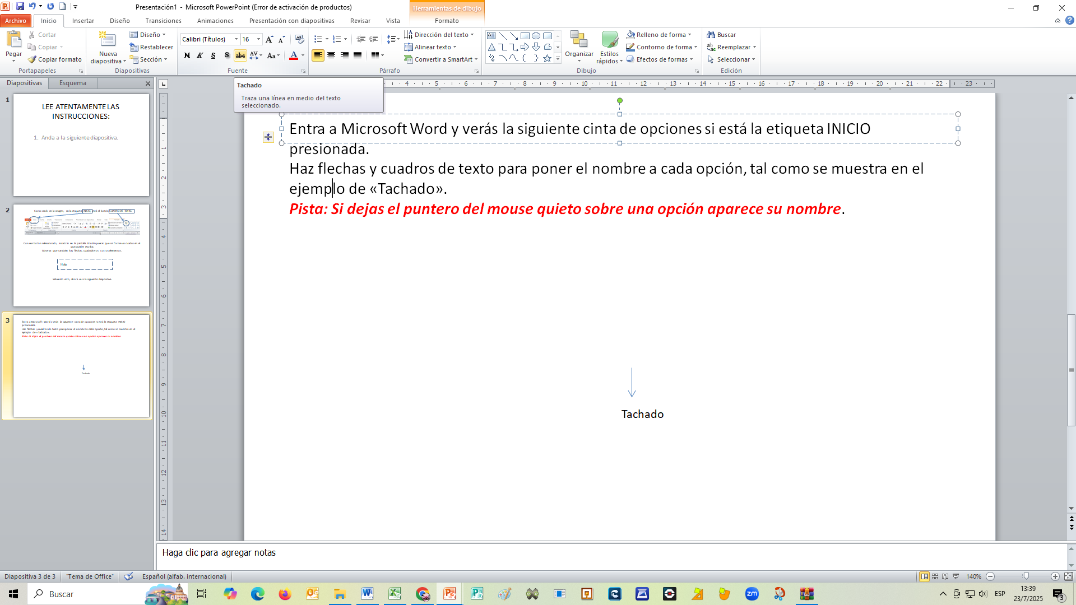
Como verás en la imagen, en la etiqueta INICIO, está el botón CUADRO DE TEXTO.
Con ese botón seleccionado, arrastras en la pantalla donde quieras que se forme un cuadro en el que puedes escribir.
Observa que también hay flechas, cuadriláteros y otros elementos.
Hola
Sabiendo esto, ahora ve a la siguiente diapositiva.

Slide 3
Observa el grupo «FUENTE». Haz flechas y cuadros de texto para poner el nombre a cada opción, tal como se muestra en el ejemplo de «Tachado». Pista: Si dejas el puntero del mouse quieto sobre una opción aparece su nombre.
Tachado

